Slide 1
CRM-客户关系管理系统
Notes:
介绍。

Slide 2
01
背景与研究现状
02
软件过程模型与分工、开发环境
目录
CONTENTS
03
项目框架与关键代码分析
04
项目展示
Notes:
念ppt。

Slide 3
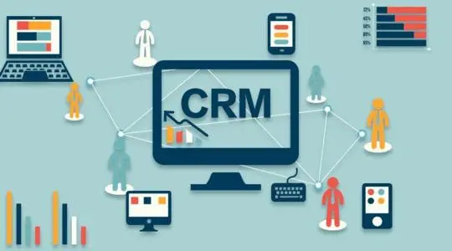
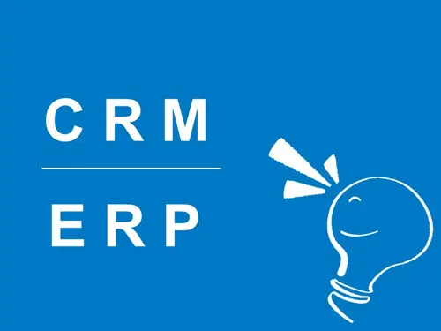
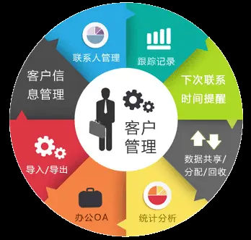
背景与意义
客户关系管理最早由美国Gartner Group 提出，在1980年初便有所谓的“接触管理”（Contact Management）专门收集客户与公司联系的所有信息。到1990年则演变成包括电话服务中心支持资料分析的客户关怀（Customer care）。
伴随着信息化的普及和互联网的快速发展，IT技术更广泛的应用于企业客户关系管理，如何提高客户关系管理的效率，降低人工成本，成为企业管理者重点关心的问题。
国内近90%以上的应用计算机及开发管理信息系统的公司和单位均开发并运行了客户关系管理系统，其他没有和正准备开发计算机应用或开发管理信息系统的公司和单位，也把客户关系管理系统作为其应用与开发的首要目标。
3
Notes:
念ppt。

Slide 4
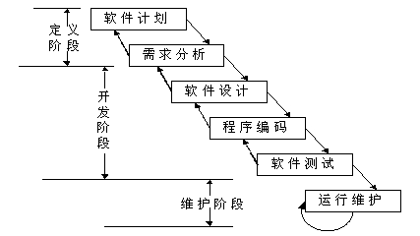
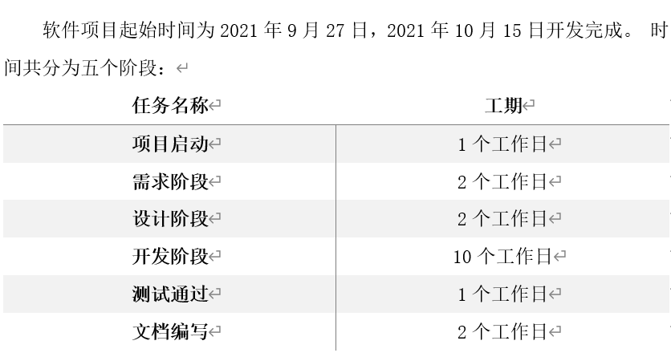
瀑布模型
风险评估：
计划过于乐观，无法在规定计划期限内完成。
设计欠佳，暂时无法实现实时定位功能。
人员薄弱，开发人员较少。
产品规模比估计的大。
设备没有及时到位。
由于软件功能的错误，需要重新设计和实现。
过高的估计增强型工具对项目进度的节省量。
我们的项目开发周期较短，且人员较少，所以采用瀑布模型可以让管理成本较低；其次我们开发的客户关系管理系统需求较为明确，所以也较为适合采用瀑布模型；在开发过程中，我们对部分实现的单元模块会进行测试，比较符合瀑布开发模型的开发过程。
4
Notes:
我们汲取过去编写项目的教训，采用瀑布模型开发方法，基于瀑布模型，不断根据需求实现、讨论并进一步完善平台的各个功能和交互界面。我们的项目开发周期较短，且人员较少，所以采用瀑布模型可以让管理成本较低；其次我们开发的客户关系管理系统需求较为明确，所以也较为适合采用瀑布模型；在开发过程中，我们对部分实现的单元模块会进行测试，比较符合瀑布开发模型的开发过程。

Slide 5
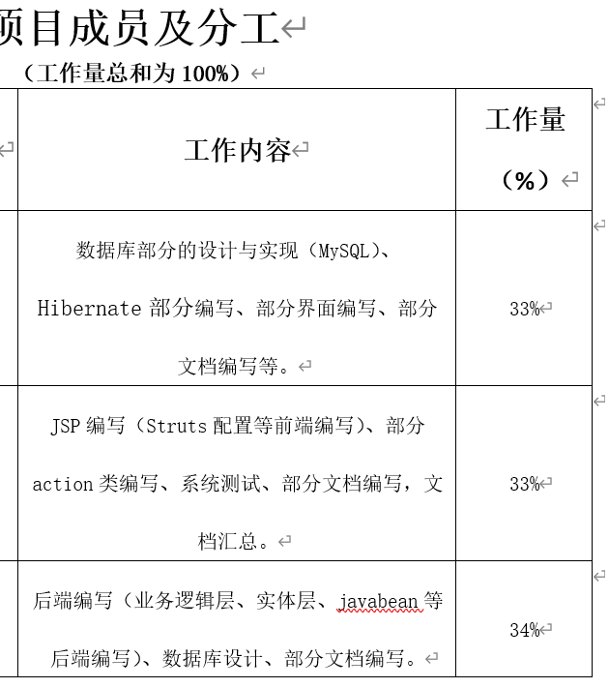
项目分工
5

Slide 6
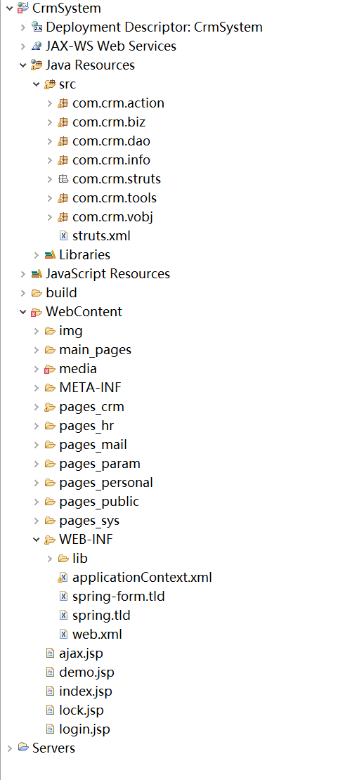
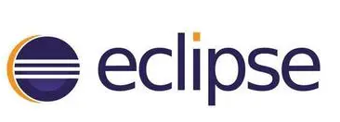
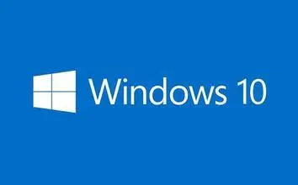
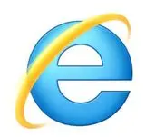

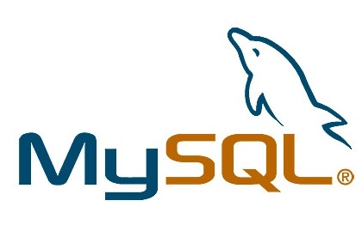

开发与运行环境
Java开发包：JDK1.8
服务器软件：Tomcat7.0
浏览器：IE、FireFox、Google Chrome
操作系统：Windows XP以上版本
数据库管理系统软件：Mysql 5.7
开发工具：ECLIPSE
6
Notes:
我们的开发与运行环境如上所示，我们的JDK使用的是1.8，服务器软件使用的是我们之前学过的tomcat，数据库我使用的是mysql5.1，我的同伴使用的是mysql5.7，开发工具使用的ECLIPSE，右侧是我们的项目的代码结构，可以看到我们的项目使用的是JSP+SSH框架，即JSP+struts2+spring+hibernate框架，所有的页面都写在webcontent中，src中写了action与javabean组件，hibernate的xml与操作类，dao层，struts的各项xml配置也都在src中。

Slide 7
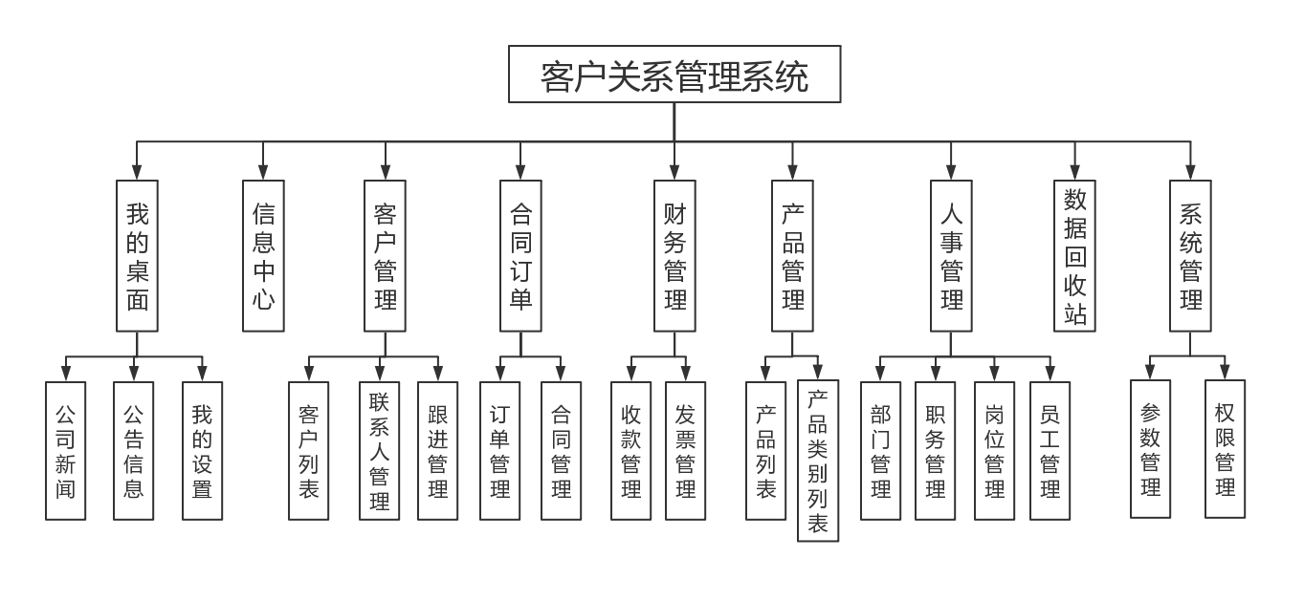
功能模块设计
本系统主要有我的桌面、信息中心、客户管理、合同订单、财务管理、产品管理、人事管理、数据回收站和系统管理。
7
Notes:
本系统主要有我的桌面、信息中心、客户管理、合同订单、财务管理、产品管理、人事管理、数据回收站和系统管理，其中每个模块下的子功能如图所示。

Slide 8
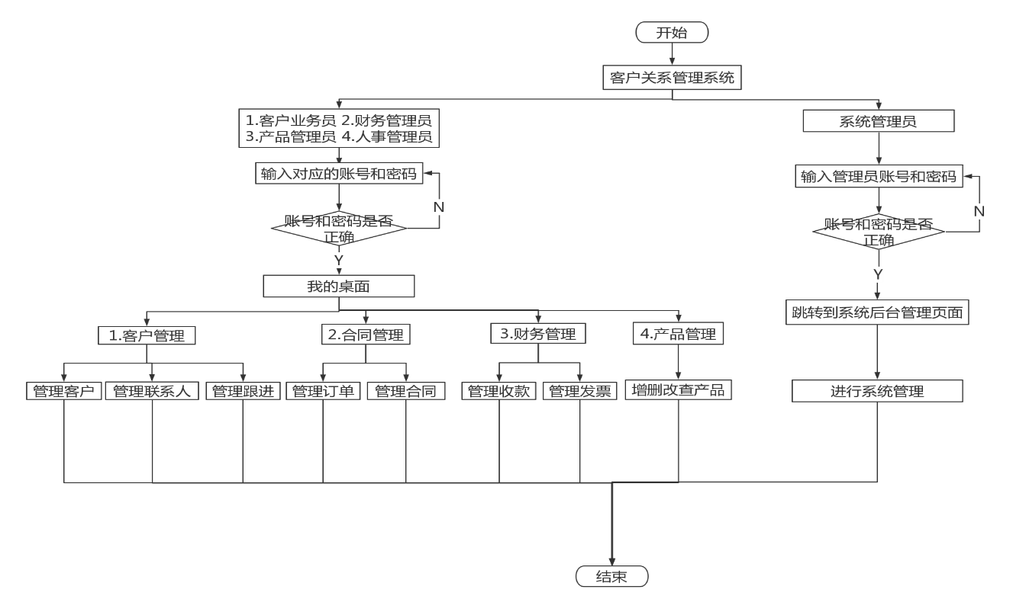
系统工作流程图
。
8
Notes:
进入系统后，根据不同的身份角色输入对应的账号密码，进入不同的工作界面，其中身份角色主要有客户业务员、财务管理员、产品管理员、人事管理员和系统管理员，不同角色拥有的具体权限操作如图所示。

Slide 9
SSH框架
SSH： struts+spring+hibernate 的一个集成框架，是目前较流行 的一种JAVA Web应用程序开源框架。
Struts是一个基于Sun J2EE平台的MVC框架，主要是采用Servlet和JSP技术来实现的；
Spring是一个分层的JavaSE/EE一站式轻量级开源框架，解决业务逻辑层和其他各层的松耦合问题；
Hibernate是一个开放源代码的对象关系映射框架，它对JDBC进行了非常轻量级的对象封装，使得Java程序员可以随心所欲的使用对象编程思维来操纵数据库。
10
Notes:
1、Struts把Servlet、JSP、自定义标签和信息资源(message resources)整合到一个统一的框架中，开发人员利用其进行开发时不用再自己编码实现全套MVC模式；Struts负责Web层：ActionFormBean接收网页中表单提交的数据，然后通过Action进行处理，再Forward到对应的网页。在Struts-config.xml中定义，ActionServlet会加载；2、Spring提供了管理业务对象的一致方法并且鼓励了注入对接口编程而不是对类编程的良好习惯，是一个解决了许多在J2EE开发中常见的问题的强大框架；3、Hibernate是一个开放源代码的对象关系映射框架，它对JDBC进行了非常轻量级的对象封装，使得Java程序员可以随心所欲的使用对象编程思维来操纵数据库。

Slide 10
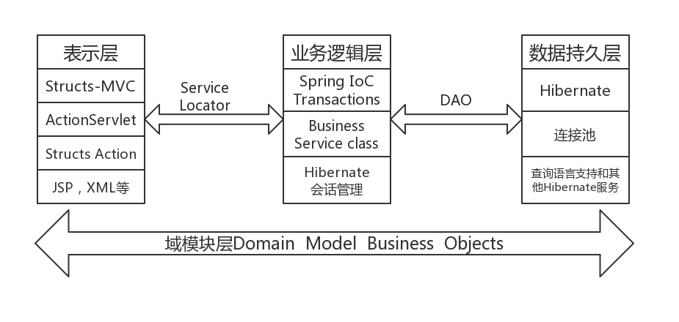
系统架构图
10
Notes:
系统架构主要分为四层：表示层、业务逻辑层、数据持久层和域模块层(实体层)。
在表示层中，首先通过JSP页面实现交互界面，负责传送请求(Request)和接收响应(Response)，然后Struts根据配置文件(struts-config.xml)将ActionServlet接收到的Request委派给相应的Action处理。
在业务逻辑层中，管理服务组件的Spring IoC容器负责向Action提供业务模型(Model)组件和该组件的协作对象数据处理(DAO)组件完成业务逻辑，并提供事务处理、缓冲池等容器组件以提升系统性能和保证数据的完整性。
在持久层中，则依赖于Hibernate的对象化映射和数据库交互，处理DAO组件请求的数据，并返回处理结果。

Slide 11
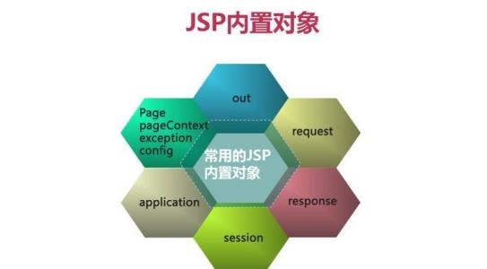
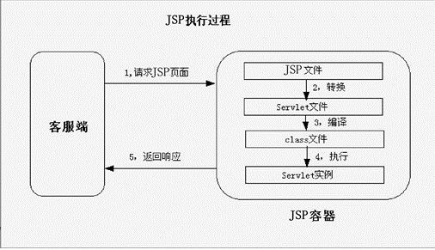
JSP
JSP全名为Java Server Pages，中文名叫java服务器页面，其根本是一个简化的Servlet设计，它是由Sun Microsystems公司倡导、许多公司参与一起建立的一种动态网页技术标准。JSP 技术是以 Java 语言作为脚本语言的，JSP 网页为整个服务器端的 Java 库单元提供了一个接口来服务于HTTP的应用程序。
11
Notes:
念PPT。

Slide 12
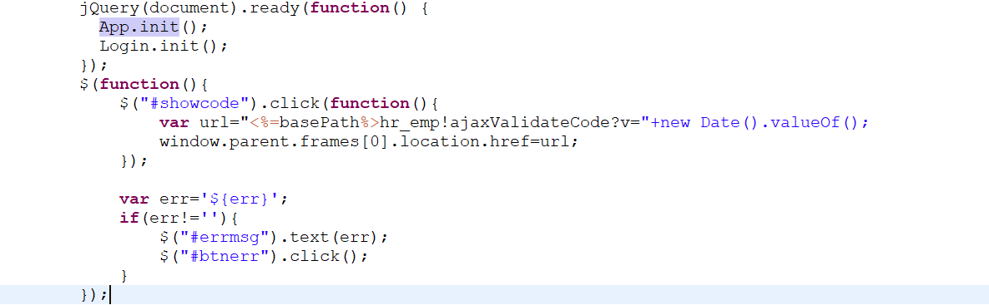
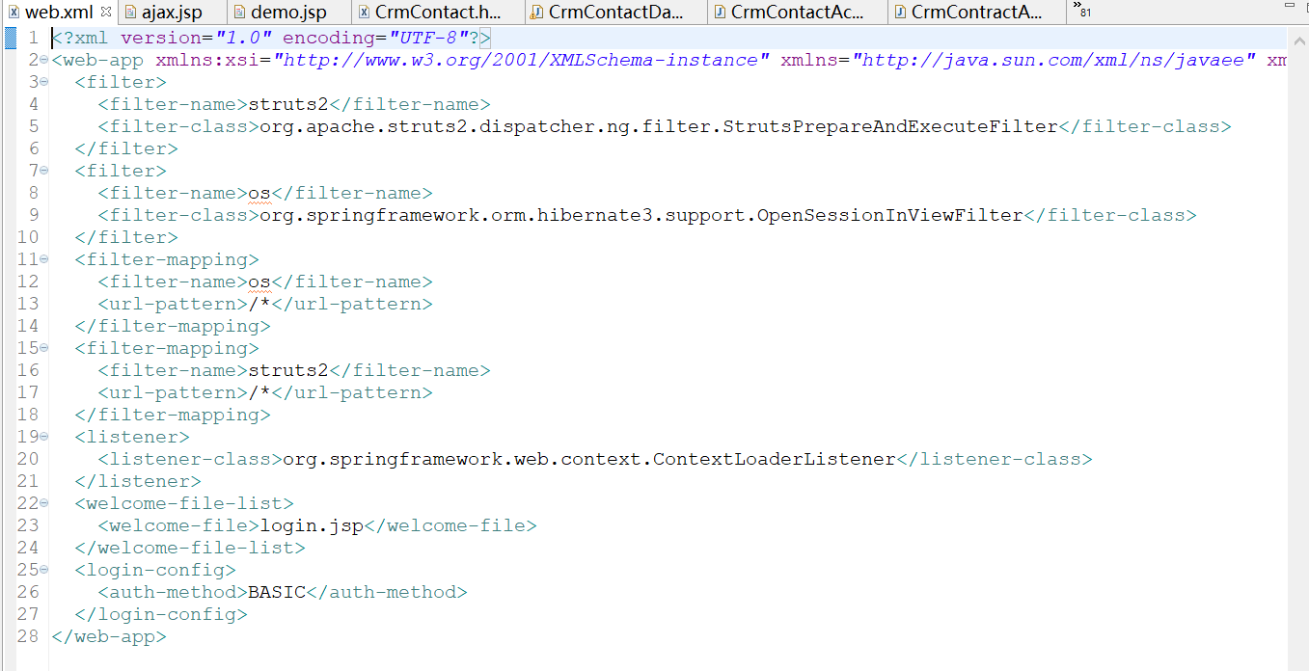
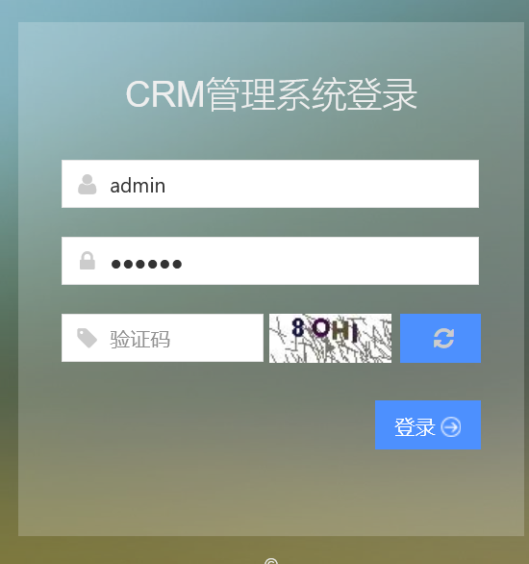
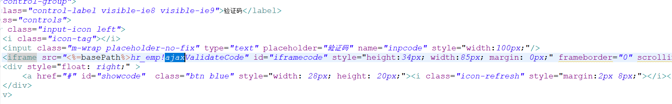
JSP与web.xml分析
(2)
12
Notes:
使用$(document).ready()保证所要执行的代码是在DOM元素被加载完成的情况下执行,调用处理整个布局和基本功能的app.js中所定义的初始化函数来初始化整个页面。紧接着构造click方法来释放及验证提交表单，引用父窗口对象，下方是一个简单的文本的判断，这是我们的login.jsp的java script部分。
下方代码片段是使用ajax来做一个验证码部分的局部刷新，我们使用了ajax技术。
Web.xml中配置了我们使用的struts2，并且将初始页面设置为login.jsp。配置OpenSessionInViewFilter，用来把一个Hibernate Session和一次完整的请求过程对应的线程相绑定，以期实现"Open Session in View"模式。

Slide 13
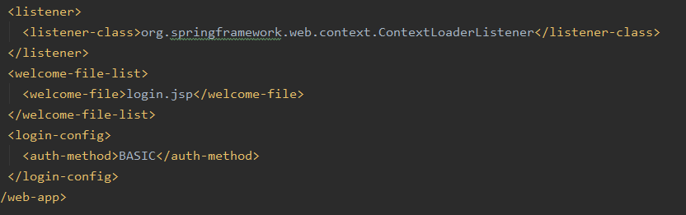
配置spring核心文件
：
这里用于
解释这个概念
13
Notes:
创建spring核心配置文件，让spring配置文件在服务器启动时加载，配置监听器，指定spring配置文件位置。Spring对应Service，是一个轻量级的控制反转(IoC)和面向切面(AOP)的框架。控制反转：由容器控制程序之间的依赖关系，而非传统实现中，由程序代码直接操控。控制权由应用代码转移到了外部容器中，控制权的转移，就是所谓反转。依赖注入，即组件之间的依赖关系由容器在运行期决定，即由容器动态地将某种依赖关系注入到组件之中，起到了解耦的作用。省去了在类里面new对象的过程，把这个调用与被调用的关系直接展示到了配置文件里

Slide 14
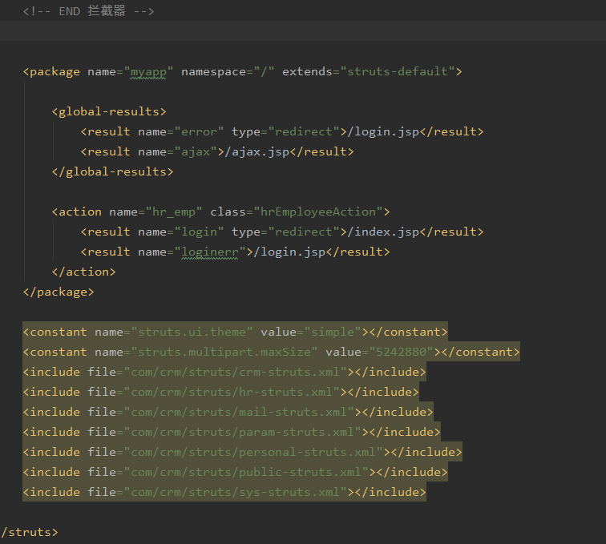
struts核心配置
14
Notes:
（Struts的实现依赖Servlet和JSP实现。EJB和JavaBean两个组件是Struts框架业务功能实现的基础部件；Action和ActionServlet部件是框架实现控制力能的重要部件；视图部分则是由若干存在内在联系的JSP文件有机构成，来实现系统功能。）本系统使用strcuts2，struts.xml是配置strtust的，而struts是整个项目的一部分,主要负责管理应用中的action映射以及该action包含的result定义以及处理结果返回的页面等；

Slide 15
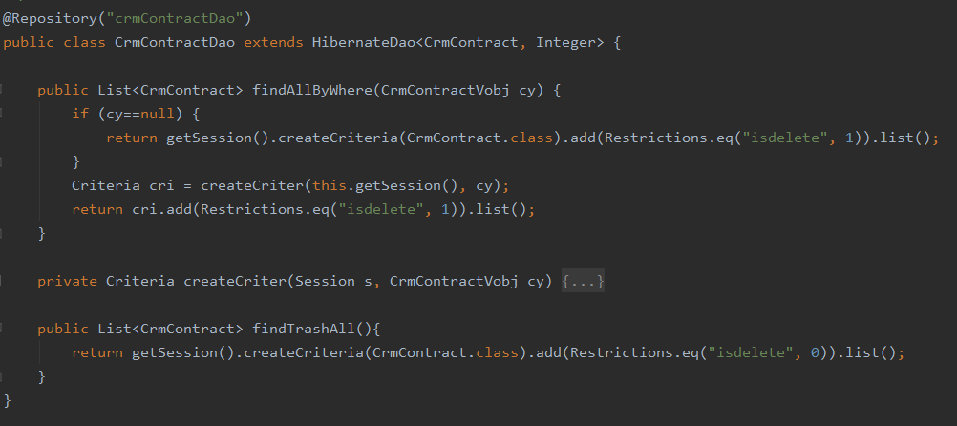
Dao层与数据流向
对象的调用流程是：JSP—Action—Service—DAO—Hibernate
15
Notes:
dao层主要做与数据库的交互工作，这里连接数据库的操作用的是hibernate，完成增删改查。Hibernate的最大好处就是根据数据库的表，反向生成实体类，并且还有关系在里面，还有就是它对数据的操作也很方便。
对象的调用流程是：JSP—Action—Service—DAO—Hibernate。
数据的流向是：ActionFormBean接受用户的数据，Action将数据从ActionFormBean中取出，封装成VO或PO，再调用业务层的Bean类，完成各种业务处理后再Forward。而业务层Bean收到这个PO对象之后，会调用DAO接口方法，进行持久化操作。

Slide 16
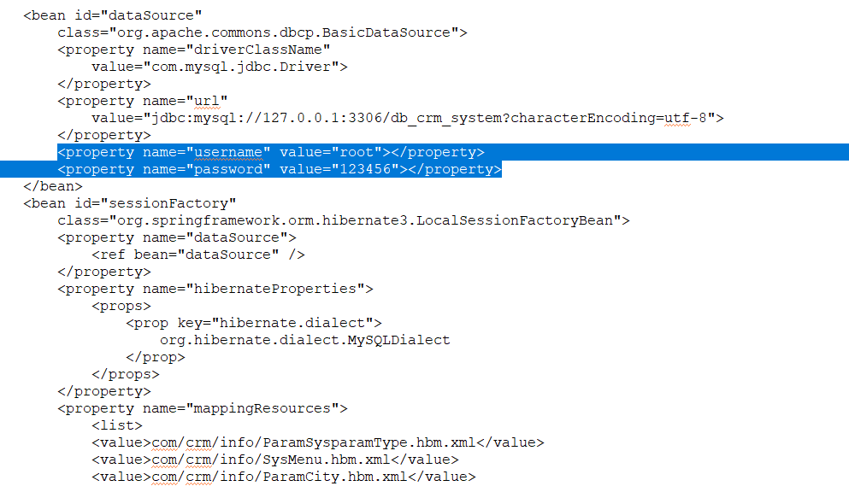
数据库连接
16
Notes:
当使用hibernate时，DAO层中的代码编写是很有规律的。当插入数据的时候，就将JavaBean对象拆分，拼装成SQL语句。当查询数据的时候，用SQL把数据库表中的列组合，拼装成JavaBean对象。

Slide 17
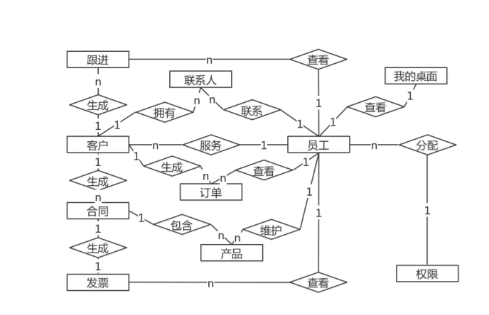
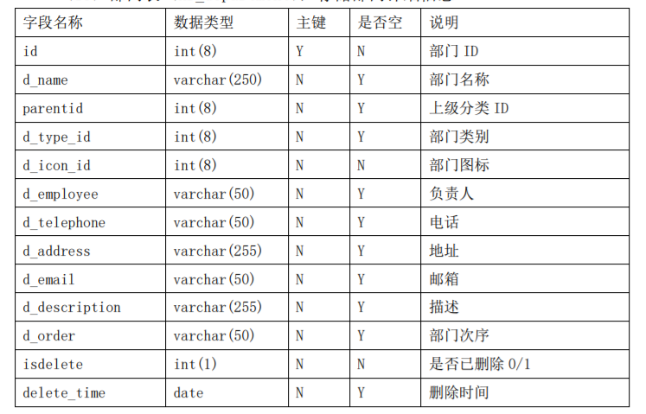
数据库ER图与例子（部门表）
17
Notes:
PPT左侧是我们的数据库全局ER图，右侧是我们的部门表，可以看到主键是我们的部门ID。

Slide 18
登录系统测试
功能特性 | 用户登录验证
测试目的 | 验证是否输入合法的信息
测试数据 | 用户名称：1111 密码：1111 验证码:正确的验证码
测试内容 | 操作描述 | 数据 | 期望结果 | 实际结果 | 测试状态
1 | 输入用户姓名，按“登陆”按钮。 | 用户姓名：1111， 密码为空 | 显示警告信息“用户名或密码误!” | 显示警告信息“用户名或密码误!” | 与期望结果相同
2 | 输入密码，按“登陆”按钮。 | 用户姓名为空，密码：1111 | 显示警告信息“用户名或密码误!” | 显示警告信息“用户名或密码误!” | 与期望结果相同
3 | 输入用户姓名和密码，按“登陆”按钮。 | 用户姓名：1， 密 码：1 | 显示警告信息“用户名或密码误!” | 显示警告信息“用户名或密码误” | 与期望结果相同
4 | 输入用户姓名和密码，按“登陆”按钮。 | 用户名：1111，密 码：1111 | 正确登入到会员操作界面 | 正确登入到会员操作界面 | 与期望结果相同
18
Notes:
出于时间与系统整体复杂度的限制，我们仅做了登录系统测试，简单的四个测试内容分别是：~

Slide 19
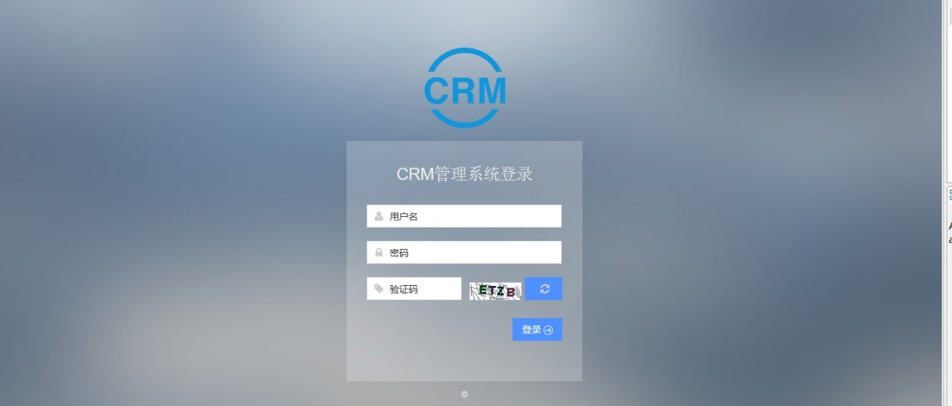
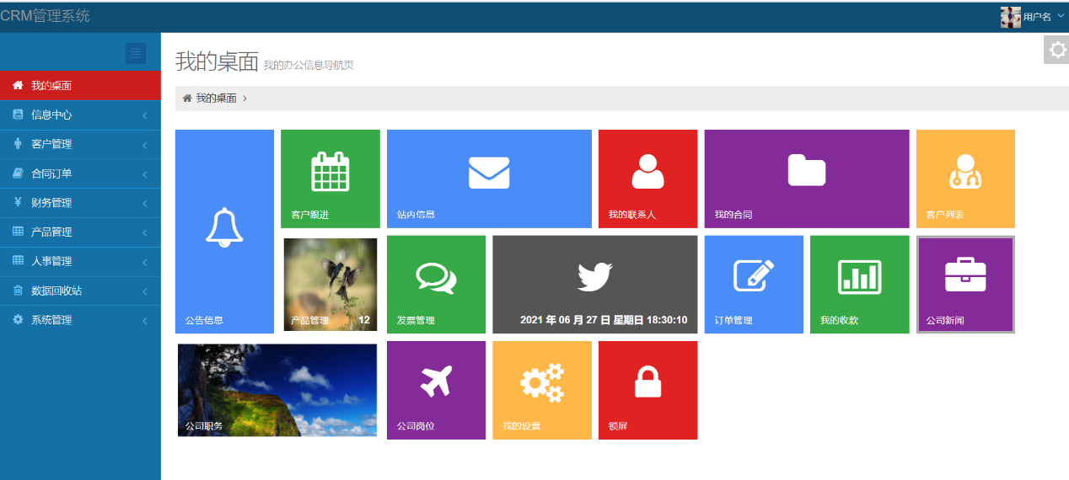
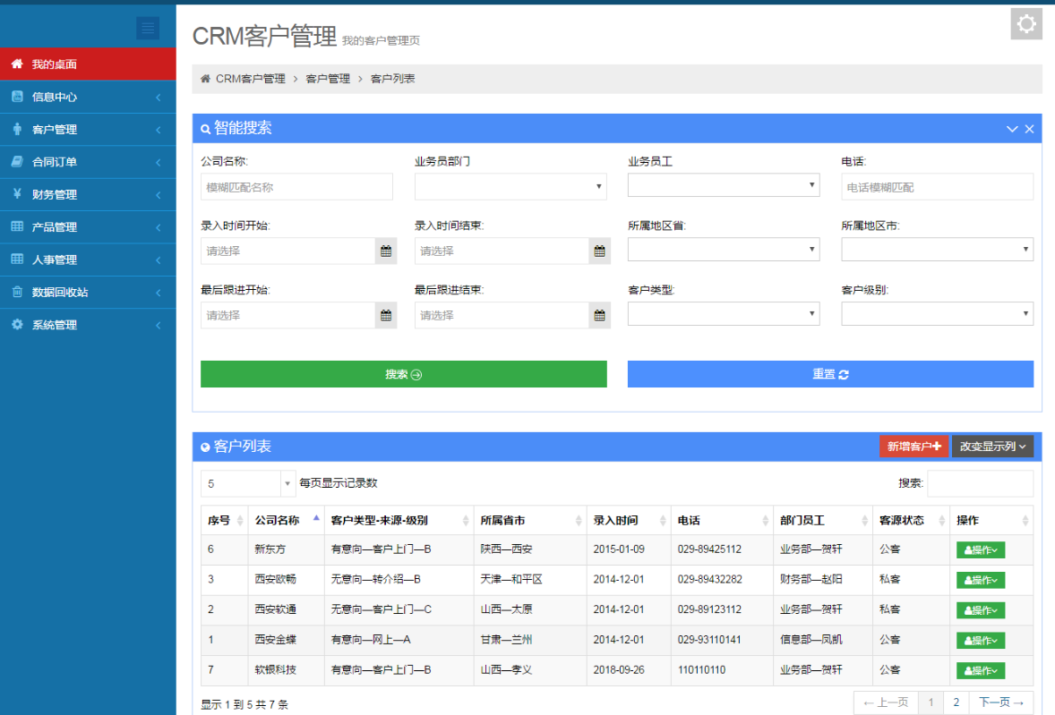
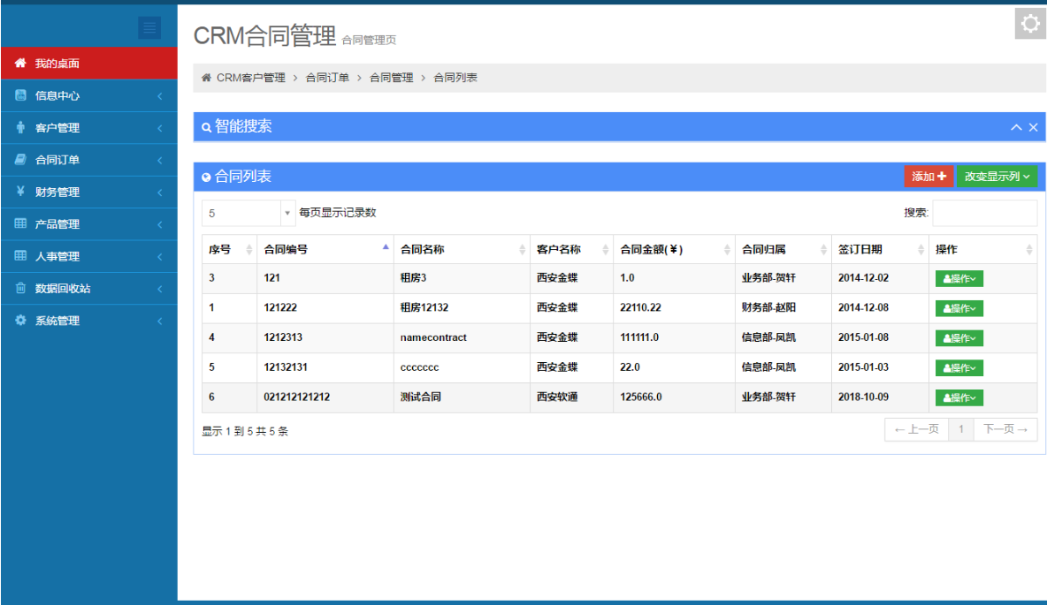
系统界面部分截图
19
Notes:
以上是我们的部分页面截图展示，可以看到左侧第一张是我们的login界面，右侧第一张是我的桌面页面，该页面风格模仿的的是windows的开始界面。左下张图片是我们的客户列表界面，右下张图片是我们的合同列表界面。具体由我们的任逸航同学使用他的电脑来演示。

Slide 20
THANKS

